Slide 1

ИЗВЕШТАЈ
Екипно такмичење у шаху ученика основних школа ГО Звездара
Београд, 16.10.2022.

Slide 2
ГО Звездара у сарадњи са техничким организатором ШУ ''Витез'' поводом дана општине, организовала је екипно такмичење у шаху за ученике наше општине. На такмичењу је учествовало укупно девет основних школа са својим екипама. ОШ’’Иван Горан Ковачић’’ пружила је одличне услове за игру, а показала се и као одличн домаћин. У пријатној атмосфери на самом почетку свим присутнима обратио се директор школе Миомир Драгаш, који је пожелео добродошлицу свим присутнима уз жељу да се лепо проведу. Члан општинског већа Богдан Лековић обратио се присутнима речима да подржава шах на општини изражавајући жељу да ово такмичење постане традиција и да на крају најбољи победи.
Мсето: ОШ ’’Иван Горан Ковачић’’
Датум: 16.10.2022. год
Време: 11 сати
Судије на такмичењу биле су: ФА Драган Јосиповић, ФА Милош Лазовић, ФА Јанко Бабић
Све је прошло у најбољем реду без примедби.
Прилог: 1. Учесници
2. Састави
3. Коначна Табела
4. Резултати по колима
5. Правилник
6. Распис такмичења
7. Фотогалерија извештај саставио: Драган Јосиповић
Шаховско удружење ’’Витез’’ Градска општина Звездара
____________________________________ _______________________________________

Slide 3
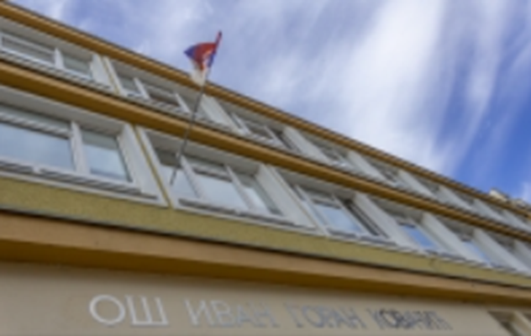

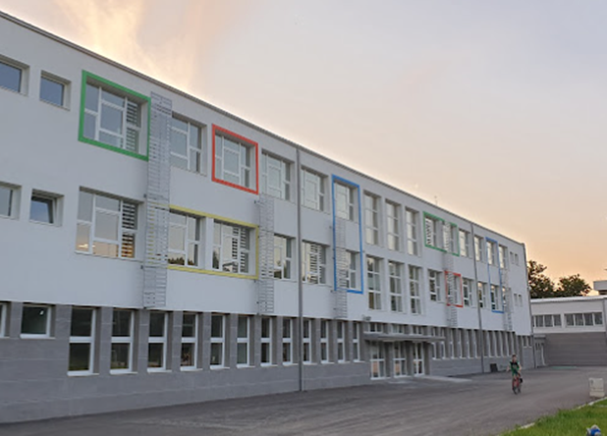


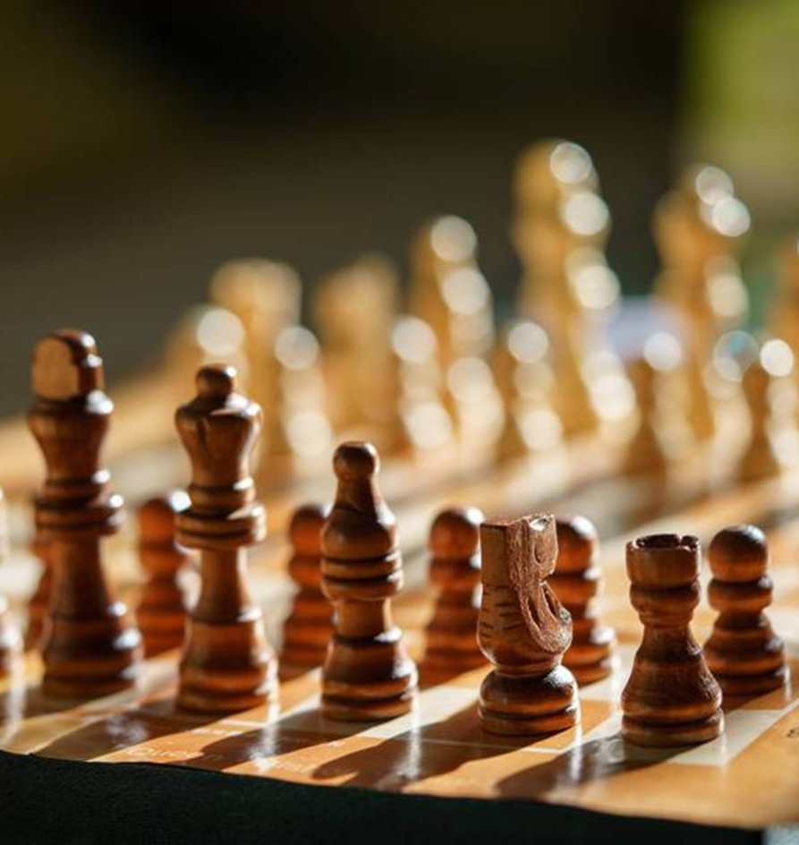
Учесници
ОШ’’Деспот Стефан Лазаревић’’’
ОШ’’Иван Горан Ковачић’’
ОШ’’1300 каплара’’
ОШ’’Ћирило и Методије’’
ОШ’’Вељко Дугошевић’’
ОШ’’Марија Бурсаћ’’
ОШ’’Десанка Максимовић’’
.
ОШ’’Павле Савић’’
ОШ’’Јелена Ћетковић’’

Slide 4
Екипа: ОШ''Десанка Максимовић'' Пратилац: Зоран Стојановић Капитен: Дуња Михајловић
 | Име и презиме | Ш А Х
1. | Дуња Михајловић
2. | Богдан Димитријевић
3. | Филип Стојановић
4. | Миона Томовић
5. | Мона Тодоровић
6. | Саша Матић
Екипа: ОШ’’Ћирило и Методије'' Пратилац: Милан Мирић Капитен: Дана Круљ
 | Име и презиме | Ш А Х
1. | Дана Круљ
2. | Арсеније Пешановић
3. | Петар Радовић
4. | Алекса Василијевић
5.
6.
Екипа: ОШ’’Јелена Ћетковић'' Пратилац: Милош Лазовић Капитен: Хана Хамзић
 | Име и презиме | Ш А Х
1. | Вид Живадиновић
2. | Коста Вукшић
3. | Лука Ђапа
4. | Ђорђе Лазовић
5. | Хана Хамзић
6.
Екипа: ОШ’’Марија Бурсаћ'' Пратилац: Александра Станић Капитен: Вида Дакић
 | Име и презиме | Ш А Х
1. | Вида Дакић
2. | Игор Милошевић
3. | Константин Дојчиновић
4. | Анђелија Милутиновић
5. | Владимир Смиљковић
6. | Вук Баић
Екипа: ОШ’’1300 каплара'' Пратилац: Ђорђе Алексић Капитен: Огњен Премовић
 | Име и презиме | Ш А Х
1. | Огњен Премовић
2. | Владета Булајић
3. | Калина Михајловић
4. | Ана Јевтић
5. | Урош Стефановић
6.
Екипа: ОШ’’Д.С.Лазаревић'' Пратилац: Душан Крстић Капитен: Јаков Мијалковић
 | Име и презиме | Ш А Х
1. | Јаков Мијалковић
2. | Атика Сушић
3. | Михајло Мачак
4. | Кристина Ристић
5. | Милутин Марјановић
6.
Екипа: ОШ’’Павле Савић'' Пратилац: Јанко Бабић Капитен: Петра Рајковић
 | Име и презиме | Ш А Х
1. | Андрија Станковић
2. | Лазар Станојев
3. | Ђорђе Фуртула
4. | Нина Смилић
5. | Петра Рајковић
6. | Анастасија Ивановић
Екипа: ОШ’’Иван Г.Ковачић'' Пратилац: Милош Лазовић Капитен: Наталија Правиловић
 | Име и презиме | Ш А Х
1. | Свен Радоњић
2. | Никола Мићовић
3. | Мина Карамарковић
4. | Борис Правиловић
5. | Наталија Правиловић
6. | Вања Цветков
Екипа: ОШ’’Вељко Дугошевић'' Пратилац: Ђорђе Милојковић Капитен: Илија Бјеловук
 | Име и презиме | Ш А Х
1. | Лазар Стојковић
2. | Илија Бјеловук
3. | Ђорђе Милић
4. | Немања Младеновић
5. | Филип Бон
6. | Филип Анђелић

Slide 5

Коначна табела

Slide 6
Kolo 1
Br. | SBr. | Ekipa | Poena | Rez. | Poena | Ekipa | SBr.
1 | 1 | OŠ'' 1300 kaplara'' | 0 | 0 - 4 | 0 | OŠ''Ivan Goran Kovačić'' | 5
2 | 6 | OŠ''Jelena Ćetković'' | 0 | 2 - 2 | 0 | OŠ''Ćirilo i Metodije'' | 2
3 | 3 | OŠ''Desanka Maksimović'' | 0 | 2 - 2 | 0 | OŠ''Marija Bursać'' | 7
4 | 8 | OŠ''Pavle Savić'' | 0 | 4 - 0 | 0 | OŠ''Despot Stefan Lazarević'' | 4
5 | 9 | OŠ''Veljko Dugošević'' | 0 | 2½ |  | Nesparen
Kolo 5
Br. | SBr. | Ekipa | Poena | Rez. | Poena | Ekipa | SBr.
1 | 7 | OŠ''Marija Bursać'' | 8½ | 0 - 4 | 14½ | OŠ''Pavle Savić'' | 8
2 | 2 | OŠ''Ćirilo i Metodije'' | 6½ | 1 - 3 | 10½ | OŠ''Ivan Goran Kovačić'' | 5
3 | 9 | OŠ''Veljko Dugošević'' | 9½ | 4 - 0 | 8½ | OŠ''Despot S. Lazarević'' | 4
4 | 1 | OŠ'' 1300 kaplara'' | 2½ | 0 - 4 | 7½ | OŠ''Jelena Ćetković'' | 6
5 | 3 | OŠ''Desanka Maksimović'' | 6 | 2½ |  | Nesparen
Kolo 2
Br. | SBr. | Ekipa | Poena | Rez. | Poena | Ekipa | SBr.
1 | 5 | OŠ''Ivan Goran Kovačić'' | 4 | ½ - 3½ | 4 | OŠ''Pavle Savić'' | 8
2 | 2 | OŠ''Ćirilo i Metodije'' | 2 | 0 - 4 | 2½ | OŠ''Veljko Dugošević'' | 9
3 | 7 | OŠ''Marija Bursać'' | 2 | 0 - 4 | 2 | OŠ''Jelena Ćetković'' | 6
4 | 4 | OŠ''Despot Stefan Lazarević'' | 0 | 2 - 2 | 2 | OŠ''Desanka Maksimović'' | 3
5 | 1 | OŠ'' 1300 kaplara'' | 0 | 2½ |  | Nesparen
Kolo 6
Br. | SBr. | Ekipa | Poena | Rez. | Poena | Ekipa | SBr.
1 | 8 | OŠ''Pavle Savić'' | 18½ | 3½ - ½ | 11½ | OŠ''Jelena Ćetković'' | 6
2 | 3 | OŠ''Desanka Maksimović'' | 8½ | 0 - 4 | 13½ | OŠ''Veljko Dugošević'' | 9
3 | 5 | OŠ''Ivan Goran Kovačić'' | 13½ | 4 - 0 | 8½ | OŠ''Marija Bursać'' | 7
4 | 2 | OŠ''Ćirilo i Metodije'' | 7½ | 4 - 0 | 2½ | OŠ'' 1300 kaplara'' | 1
5 | 4 | OŠ''Despot S. Lazarević'' | 8½ | 2½ |  | Nesparen
Kolo 3
Br. | SBr. | Ekipa | Poena | Rez. | Poena | Ekipa | SBr.
1 | 9 | OŠ''Veljko Dugošević'' | 6½ | 1 - 3 | 7½ | OŠ''Pavle Savić'' | 8
2 | 6 | OŠ''Jelena Ćetković'' | 6 | 0 - 4 | 4½ | OŠ''Ivan Goran Kovačić'' | 5
3 | 3 | OŠ''Desanka Maksimović'' | 4 | 2 - 2 | 2 | OŠ''Ćirilo i Metodije'' | 2
4 | 4 | OŠ''Despot Stefan Lazarević'' | 2 | 4 - 0 | 2½ | OŠ'' 1300 kaplara'' | 1
5 | 7 | OŠ''Marija Bursać'' | 2 | 2½ |  | Nesparen
Kolo 7
Br. | SBr. | Ekipa | Poena | Rez. | Poena | Ekipa | SBr.
1 | 8 | OŠ''Pavle Savić'' | 22 | 4 - 0 | 11½ | OŠ''Ćirilo i Metodije'' | 2
2 | 4 | OŠ''Despot S. Lazarević'' | 11 | 1 - 3 | 17½ | OŠ''Ivan Goran Kovačić'' | 5
3 | 9 | OŠ''Veljko Dugošević'' | 17½ | 4 - 0 | 8½ | OŠ''Marija Bursać'' | 7
4 | 1 | OŠ'' 1300 kaplara'' | 2½ | 1 - 3 | 8½ | OŠ''Desanka Maksimović'' | 3
5 | 6 | OŠ''Jelena Ćetković'' | 12 | 2½ |  | Nesparen
Kolo 4
Br. | SBr. | Ekipa | Poena | Rez. | Poena | Ekipa | SBr.
1 | 8 | OŠ''Pavle Savić'' | 10½ | 4 - 0 | 6 | OŠ''Desanka Maksimović'' | 3
2 | 5 | OŠ''Ivan Goran Kovačić'' | 8½ | 2 - 2 | 7½ | OŠ''Veljko Dugošević'' | 9
3 | 6 | OŠ''Jelena Ćetković'' | 6 | 1½ - 2½ | 6 | OŠ''Despot S. Lazarević'' | 4
4 | 1 | OŠ'' 1300 kaplara'' | 2½ | 0 - 4 | 4½ | OŠ''Marija Bursać'' | 7
5 | 2 | OŠ''Ćirilo i Metodije'' | 4 | 2½ |  | Nesparen

Slide 7
П Р А В И Л Н И К
ЕКИПНО ТАКМИЧЕЊЕ УЧЕНИКА ОСНОВНИХ ШКОЛА ГО ЗВЕЗДАРА У ШАХУ
ГО Звездара у сарадњи са техничким организатором ШУ ''Витез'' поводом дана општине, организује екипно такмичење у шаху за ученике наше општине.
Право учешћа имају екипе основних школа састављене од ученика и ученица од првог до четвртог разреда. Капитен екипе је дужан да преда састав до 10.40 на дан почетка. Састав екипе је слободан за сваки меч.
Турнир се одржава у недељу 16.10.2022. године са почетком од 11 сати.
Игра се у једној групи.
Три најбоље пласиране екипе освајају пехар за школу, док чланови екипа и пратилац освајау медаље. Мотивационе награде су предвиђене за једу школу у циљу популарисања шаха у тој установи.
Поштоваће се ФИДЕ правила шаха уз додатак ''убрзани шах''.
Губитак партије је на другом комплетираном неправилном потезу.
Игра се седам кола по швајцарском систему уз компијутерско паровање. Уколико је број екипа 8 и мањи онда се игра по берегеровом систему.
У групама где је број учесника једнак или мањи од 6 играће се по бергеровом систему.
Победник турнира је учесник са највећим бројем освојених поена.
У случају истог броја поена код швајцарског система одлучиваће следећи критеријуми:
а.) меч бодови б.) међусобни резултат-и в.) бухолц-1најслабији и на крају жреб
У случају истог броја поена код бергеровог система одлучиваће следећи критеријуми:
а.) меч бодови б.) Сонеборн-Бергер в.) међусобни резултат-и г.) која систем-50%+ д.) аранц и на крају жреб
Код бухолца и сонеборн-бергера рачунају се реални поени.
Употреба мобилних телефона, као и производња звука телефона и других електронских предмета од стране неког од учесника може довести до губитка партије-контумација тог играча.
Одлуке судије на турниру су извршне, а главног судије коначне.
Ситуације које нису прописане Правилником решаваће судија или организатор на лицу места.
Правилник је прописао организатор такмичења. Учесници су дужни да га поштују, а своју сагласност са правилником потврђују повлачењем првог потеза.
У Београду
16.10.2022.
Шаховско удружење ''ВИТЕЗ''

Slide 8
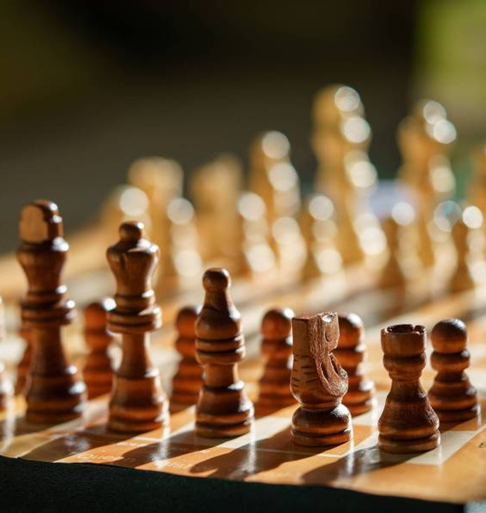

РАСПИС: Екипно такмичење ученика основних школа ГО Звездара у шаху
ГО Звездара у сарадњи са техничким организатором ШУ ’’Витез’’ поводом дана општине, организује екипно такмичење у шаху за ученике наше општине. Молимо Вас да узмете учешће на манифестацији.
Датум: недеља 16.10.2022.
Време почетка: 11 сати, планиран завршетак око 14:30
Место: ОШ ’’Иван Горан Ковачић’’
Екипа: 4 играча + 2 резерве – мешовито (број дечака и девојчица слободан избор)
Узраст: од 1. до 4. разреда
Пријава: Пријаву екипе са именима играча извршити на мејл: mihajlo.mazic@zvezdara.org.rs до 12.10.2022.
Долазак на такмичење 16.10. је до 10 сати и 30 минута
Темпо: 10 минута, број кола: 7
Систем: Швајцарски
Награде: пехар и медаље

Slide 9
